Slide 1
Prévention des Risques Psychosociaux : Portail d’informations et d’outils pour promouvoir la santé psychosociale au travail
Aurélie Duveau
Docteur en Psychologie
Psychologue de la Santé au Travail

Slide 2
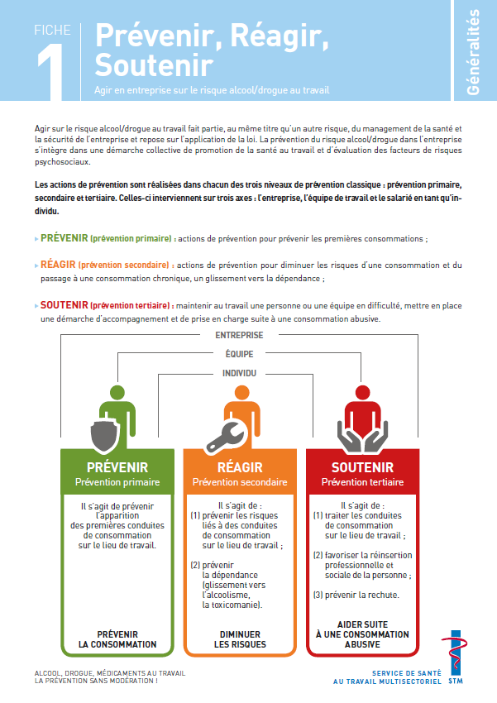
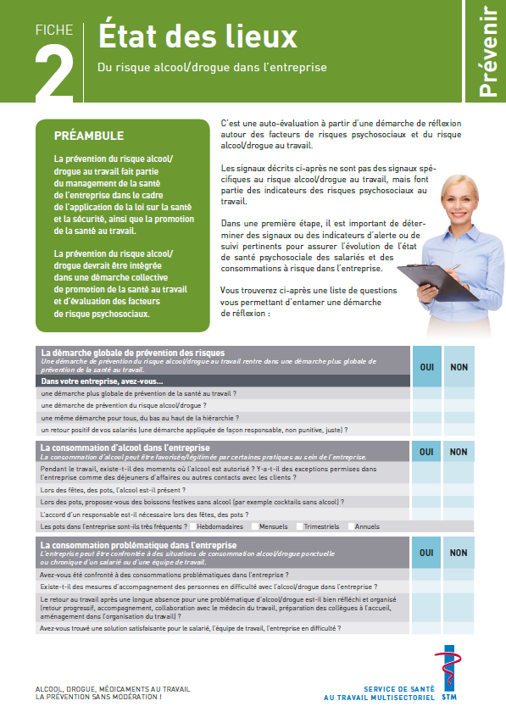
Prévention des risques

Slide 3
Risques Psychosociaux
Organisation du travail
Contexte de l’entreprise
Situation de Travail
Salarié
Relations interpersonnelles

Slide 4
Covid & Travail
Organisation du travail
Contexte de l’entreprise
Situation de Travail
Salarié
Relations interpersonnelles

Slide 5
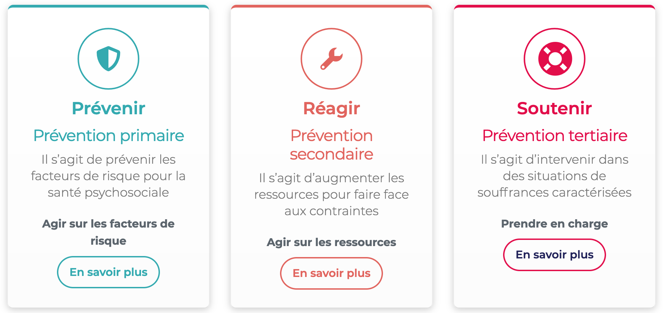
Prévention des risques : « Mieux vaut prévenir que guérir »

Slide 6
La prévention en action dans l’entreprise « Tous acteurs, tous préventeurs »
Acteurs de prévention internes
Managers
Salariés

Slide 8
Documents intéractifs

Slide 9
Pages explicatives

Slide 10
Tutos animés avec voix off

Slide 12
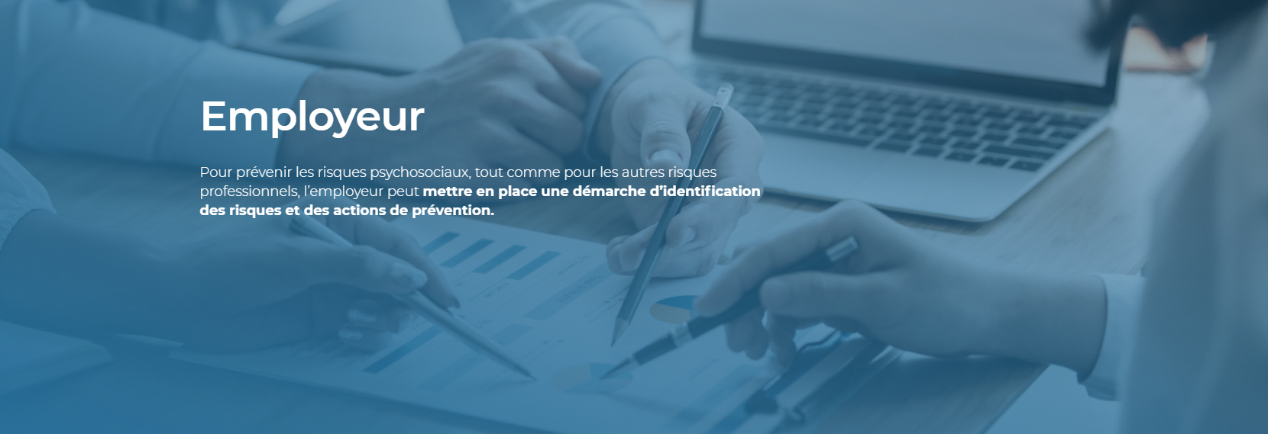

Slide 14
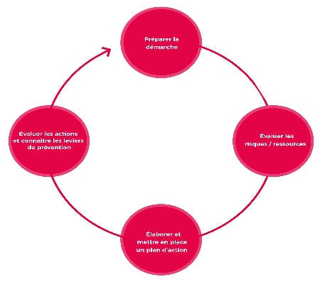
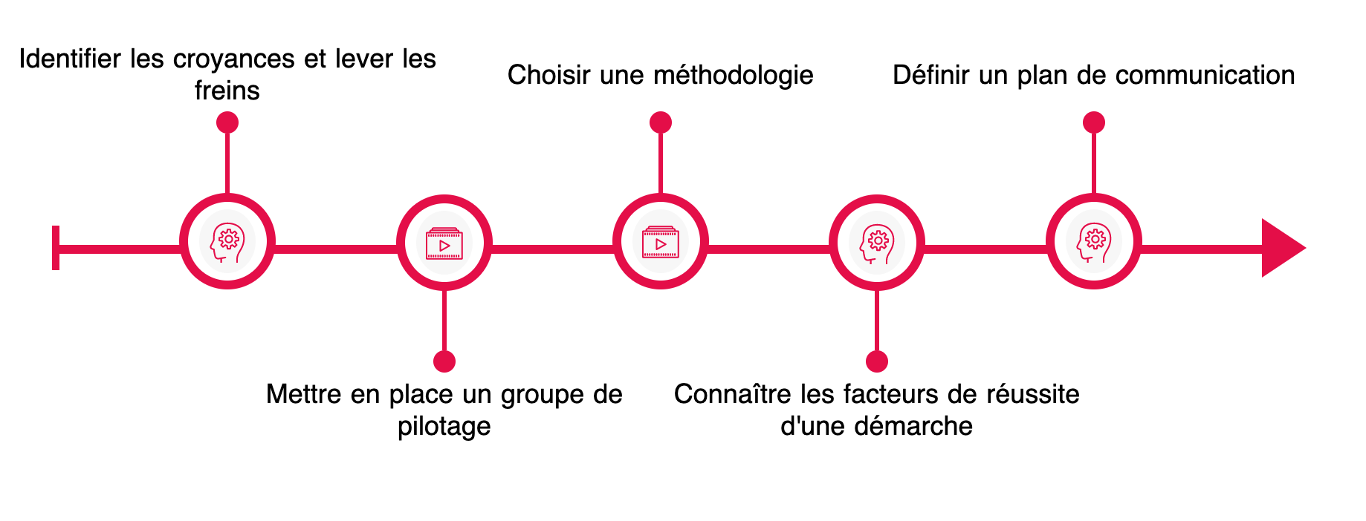
Préparer la démarche

Slide 15
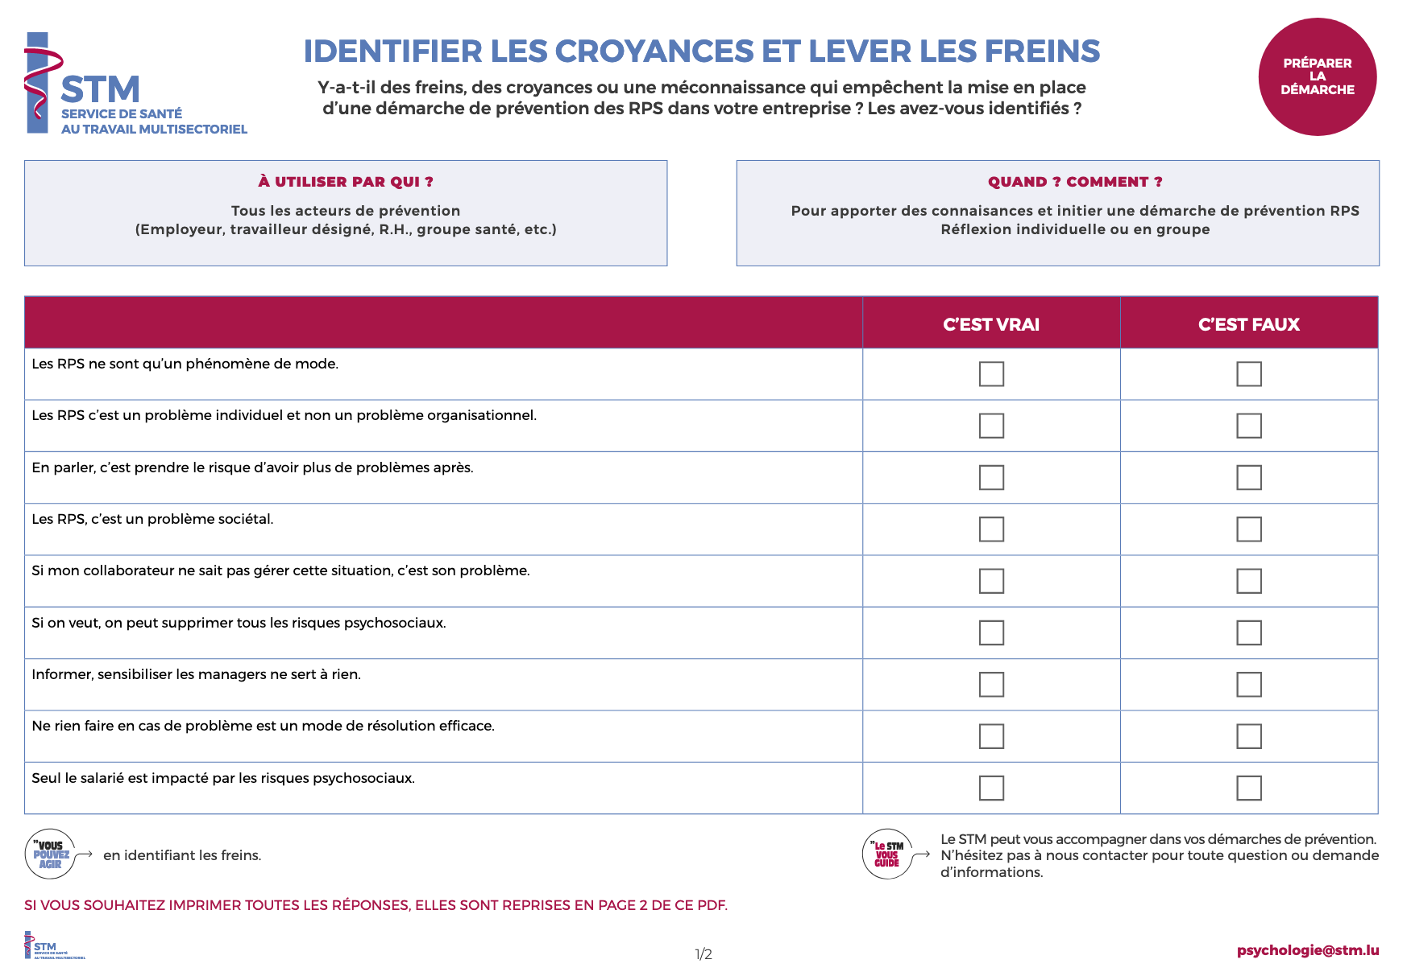
Identifier les croyances et lever les freins

Slide 16
Mettre en place un groupe de pilotage

Slide 17
Choisir une méthodologie

Slide 18
Connaître les facteurs de réussite d'une démarche

Slide 19
Définir un plan de communication

Slide 20
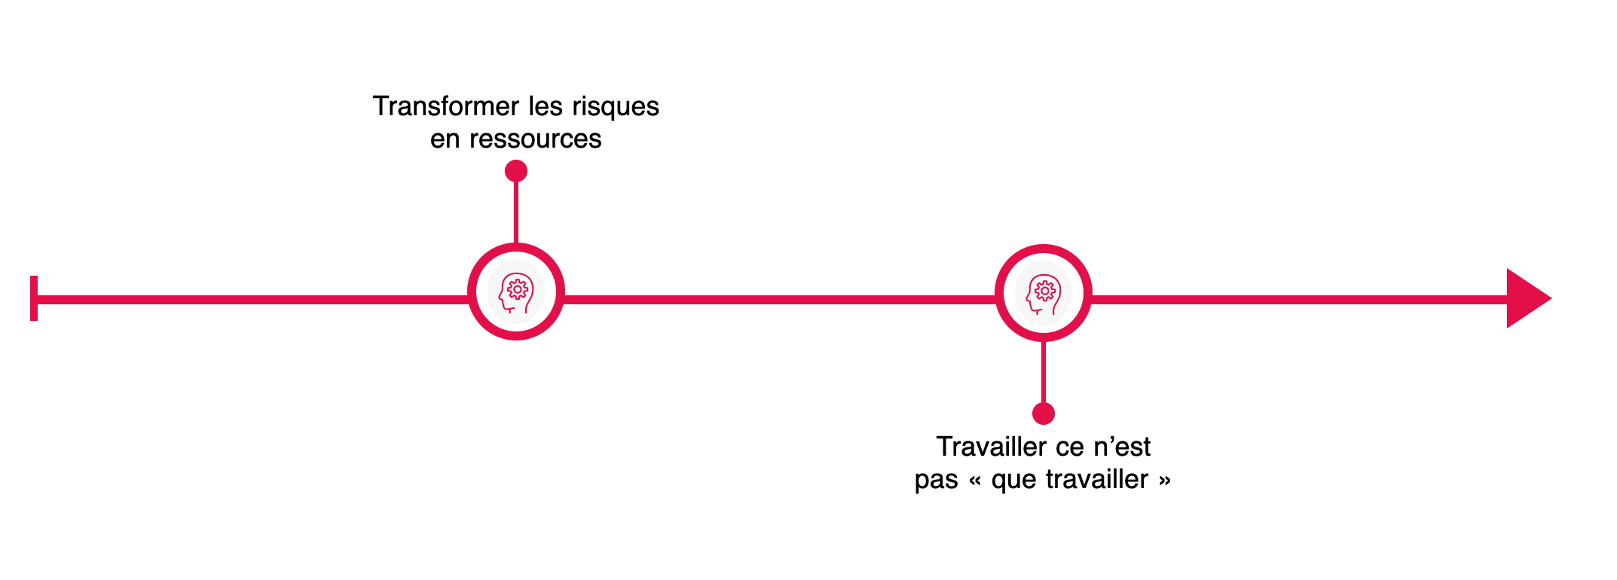

Slide 21
Transformer les risques en ressources
RPS
Risques Psychosociaux
Ressources Psychosociales

Slide 23
Analyser et mettre des priorités
Mettre des priorités sur les actions selon les trois niveaux de prévention

Slide 24
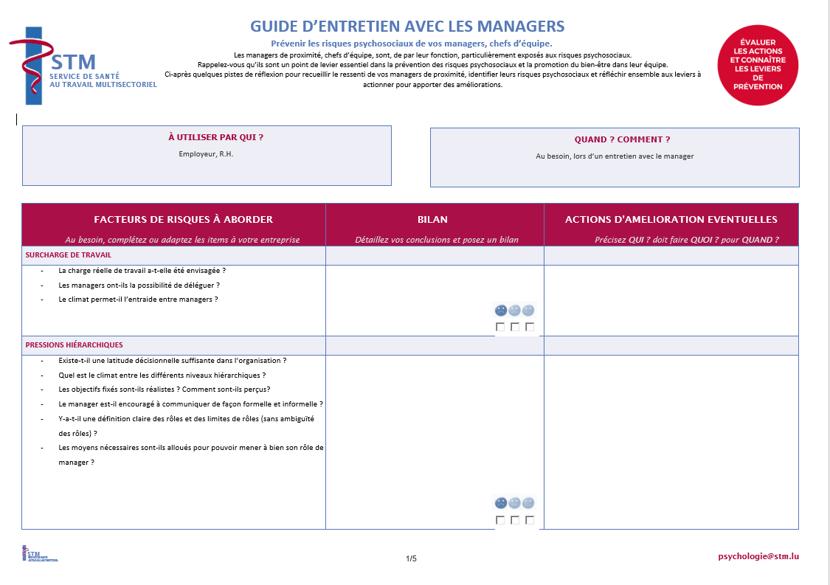
Impliquer les managers

Slide 25
Impliquer les salariés

Slide 26
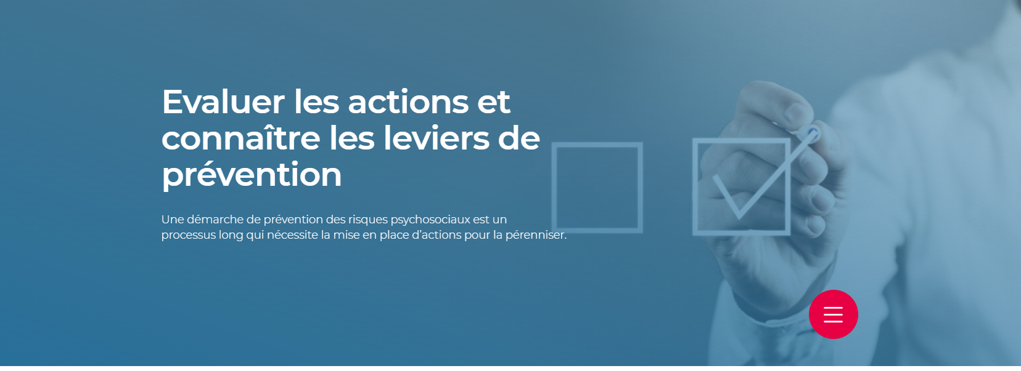
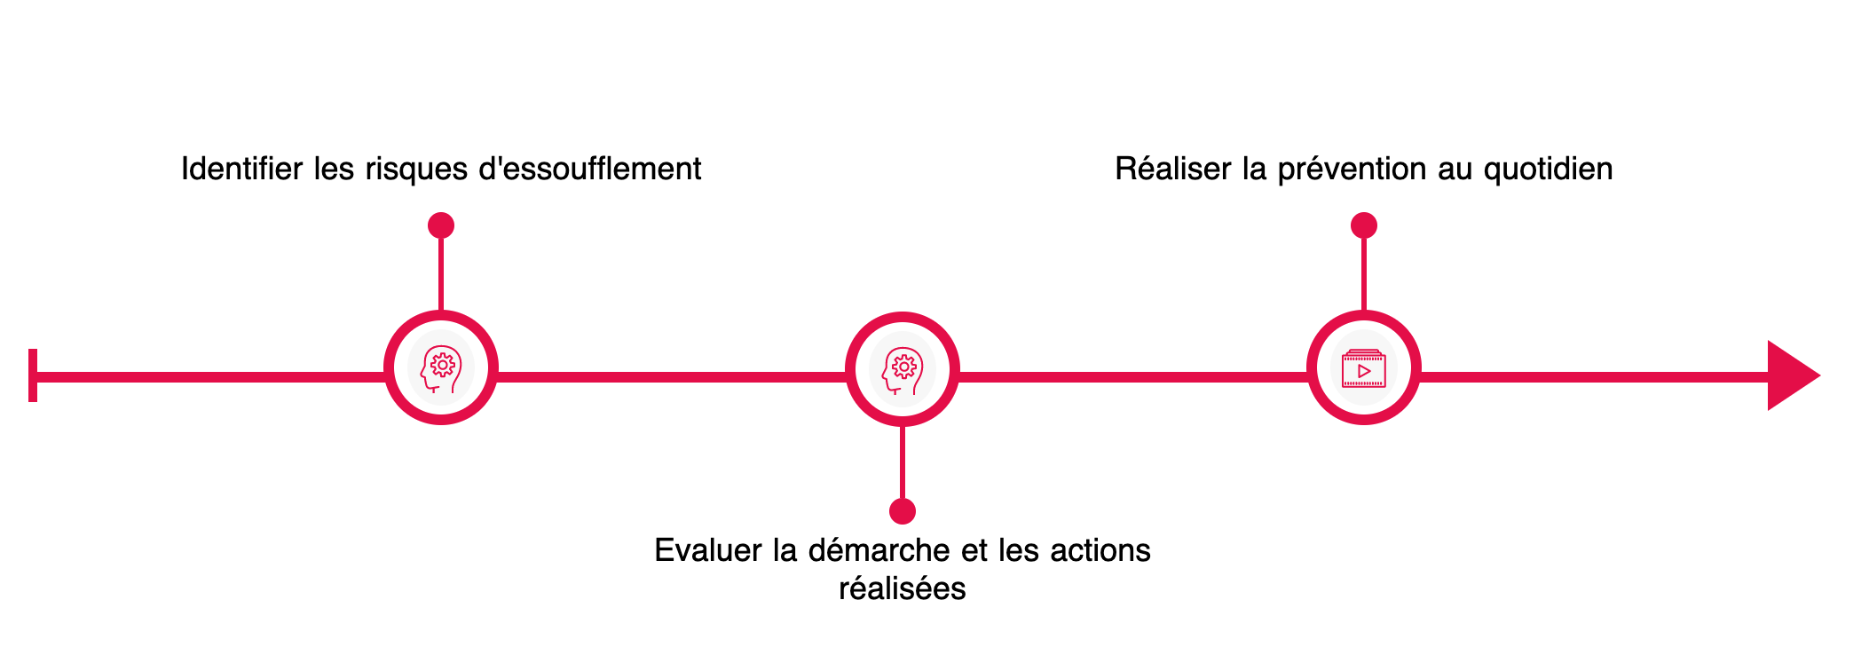

Slide 27
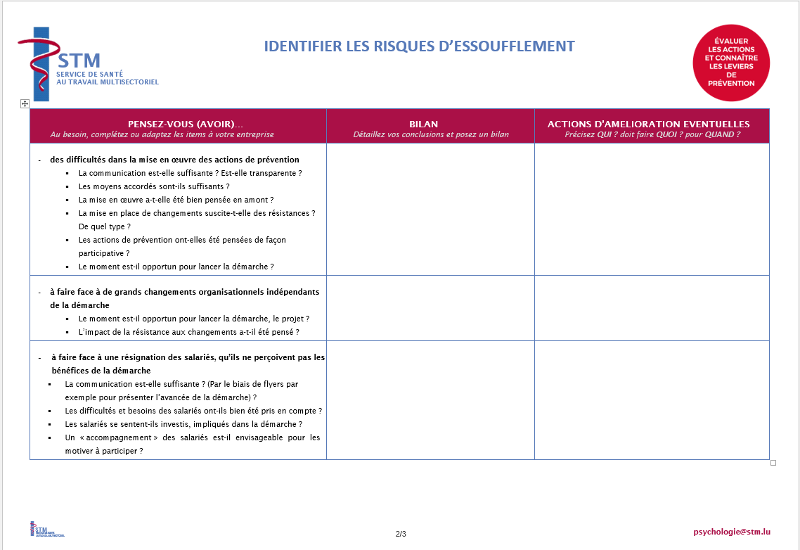
Identifier les risques d’essoufflement

Slide 28
Evaluer la démarche et les actions réalisées
Faire une évaluation de la démarche

Slide 29
Réaliser la prévention au quotidien

Slide 30
MERCI POUR VOTRE ATTENTION
Notes:
30

